Slide 1


Văn bản báo cáo

Slide 2



目
录
I.
Đặc điểm của văn bản báo cáo
II.
Cách làm văn bản báo cáo
II.
Luyện tập

Slide 3

I. Đặc điểm của văn bản báo cáo

Slide 4
Văn bản 1:
CỘNG HÒA XÃ HỘI CHỦ NGHĨA VIỆT NAM
Độc lập - Tự do - Hạnh phúc
Bắc Ninh, ngày 28 tháng 11 năm 2003
BÁO CÁO
Về kết quả hoạt động chào mừng ngày 20 – 11
Kính gửi: Ban Giám hiệu Trường THCS Trần Quốc Toản
Để thiết thực chào mừng Ngày Nhà giáo Việt Nam 20 -11, hưởng ứng đợt phát động thi đua làm nhiều việc tốt của Ban Giám hiệu nhà trường, trong tháng 11 vừa qua, lớp 7B đã có nhiều hoạt động đạt kết quả tốt, cụ thể là:
1) Về học tập: cả lớp đã có 86 tiết học được xếp loại tốt. Cả lớp được 16 điểm 10, 25 điểm 9 trong đó bạn Lê Văn là người đạt nhiều điểm 9 và 10 nhất. Trong số 45 bạn chỉ có 2 bạn bị điểm dưới trung bình.
2) Về kỉ luật: Cả lớp không bạn nào đi học muộn, không bạn nào bị thầy, cô giáo nhắc nhở trong giờ học, không xảy ra điều gì ảnh hưởng tới việc học tập của lớp.
3) Về lao động: Lớp đã tham gia lao động tập thể 3 buổi theo lịch của nhà trường: dọn vệ sinh, chăm sóc và bảo vệ cây. Kết quả lao động đều tốt, 4 bạn nghỉ có lí do.
4) Các hoạt động khác: Lớp đã tham gia 2 tiết mục trong buổi biểu diễn văn nghệ của nhà trường; làm được 1 tờ báo tường với chủ đề chào mừng ngày 20 – 11.
                Thay mặt lớp 7B
                Lớp trưởng
                (Kí và ghi rõ họ tên)

Slide 5
Văn bản 2:
CỘNG HÒA XÃ HỘI CHỦ NGHĨA VIỆT NAM
Độc lập - Tự do - Hạnh phúc
Nam Định, ngày 8 tháng 9 năm 2003
BÁO CÁO
Về kết quả quyên góp ủng hộ các bạn học sinh vùng lũ lụt
Kính gửi: Tổng phụ trách Đội Trường THCS Nguyễn Văn Trỗi
Hưởng ứng phong trào quyên góp giúp đỡ đồng bào vùng lũ lụt vượt qua những khó khăn do thiên tai gây ra, lớp 7C đã tiến hành quyên góp được một số quà gửi các bạn học sinh vùng lũ lụt như sau:
1) Quần áo: 6 bộ
2) Sách vở: 12 bộ sách giáo khoa cũ (lớp 6) và 30 quyển vở học sinh
3) Tiền mặt: 100 000 đồng.
Tất cả các bạn đều đóng góp, ủng hộ. Trong đó bạn Hoàng Hà là người ủng hộ nhiều nhất: 1 bộ quần áo và 20 000 đồng.
                Thay mặt lớp 7C
                Lớp trưởng
                (Kí và ghi rõ họ tên)

Slide 6
Thảo luận nhóm
1
Viết báo cáo đề làm gì?
Báo cáo cần phải chú ý những yêu cầu gì về nội dung và hình thức trình bày?
2
Em đã viết báo cáo lần nào chưa? Hãy dẫn ra một số trường hợp cần viết báo cáo trong sinh hoạt và học tập ở trường, lớp em.
3

Slide 7


Mục đích: Trình bày nội dung tình hình, sự việc và các kết quả đạt được của một cá nhân hay một tập thể.
01
02
Yêu cầu:
Hình thức: Trình bày trang trọng, rõ ràng và sáng sủa theo một số mục quy định sẵn.
Văn bản báo cáo
Nội dung: Chú ý các mục: Báo cáo của ai? Báo cáo với ai? Báo cáo về việc gì? Kết quả như thế nào?

Slide 8
Bài tập nhanh
Trong các tình huống sau đây, tình huống nào phải viết báo cáo?
Sắp tới nhà trường sẽ tổ chức đi tham quan một di tích lịch sử nổi tiếng theo tinh thần tự nguyện, tất cả các bạn trong lớp đều muốn tham gia.
1
2
Gần cuối năm học, Ban Giám hiệu cần biết tình hình học tập, sinh hoạt và công tác của lớp trong hai tháng cuối năm.
Do bố mẹ thay đổi nơi công tác, em phải chuyển đến học một trường tại chỗ ở mới.
3

Slide 9
II. Cách làm văn bản báo cáo

Slide 10

1. Tìm hiểu cách làm văn bản báo cáo
Đọc lại hai văn bản báo cáo trên và xem các mục trong văn bản được trình bày theo thứ tự nào. Cả hai văn bản có những điểm gì giống và khác nhau? Những phần nào là quan trọng, cần chú ý trong cả hai văn bản báo cáo?

Slide 11
Giống nhau: Thứ tự trình bày, cách thức trình bày
Khác nhau: Nội dung cụ thể của hai văn bản:
+ Hoạt động chào mừng Ngày 20 - 11
+ Quyên góp ủng hộ các bạn học sinh vùng lũ lụt.

Slide 12
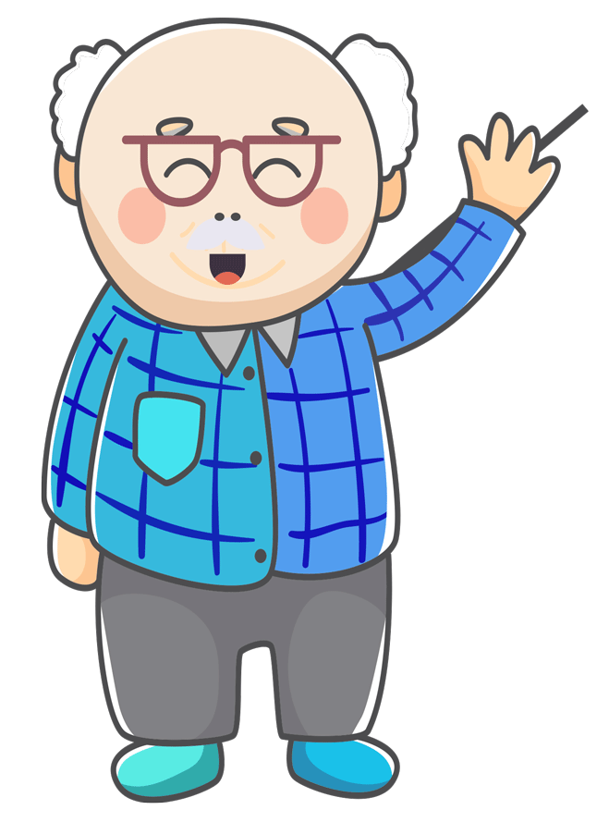
2. Dàn mục một văn bản báo cáo
Quốc hiệu và tiêu ngữ
Địa điểm và thời gian làm báo cáo
Tên văn bản: Báo cáo về ….
Nơi nhận báo cáo
Người (tổ chức) báo cáo
Báo cáo về lí do, sự việc và các kết quả đã làm được
Kí tên

Slide 13


3. Lưu ý
Tên văn bản cần viết chữ in hoa, khổ chữ to
Trình bày văn bản báo cáo cần sáng sủa, cân đối: các phần quốc hiệu và tiêu ngữ, tên văn bản, nơi nhận và nội dung báo cáo, mỗi phần cách nhau 2 - 3 dòng; không viết sát lề giấy, không để phần trên và phần dưới trang giấy có khoảng trống quá lớn.
Các kết quả phải được nêu rõ ràng với các chi tiết, số liệu chi tiết, cụ thể, tránh tình trạng nói chung chung

Slide 14
III.
Luyện tập

Slide 15

Giới thiệu trước lớp một văn bản báo cáo đã sưu tầm được (chỉ ra các nội dung, hình thức, phần, mục được trình bày trong văn bản đó).

Slide 16
CỘNG HÒA XÃ HỘI CHỦ NGHĨA VIỆT NAM
Độc lập - Tự do - Hạnh phúc
Hà Nội, ngày 25 tháng 1 năm 2018
BÁO CÁO
Về kết quả của phong trào Đôi bạn cùng tiến
Kính gửi :Ban giám hiệu trường THCS Phan Chu Trinh
Hưởng ứng phong trào Đôi ban cùng tiến do Nhà trường tổ chức, lớp 7A chúng em đã tích cực tham gia và đã thu được kết quả như sau:
Về học tập : điểm Tổng kết cuối học kì, 100% các bạn đạt được điểm trung bình trở lên. Trong đó, 25% đạt điểm giỏi, 70% đạt điểm khá, 5% đạt điểm trung bình khá và không có điểm yếu.
Về thái độ: Thực hiện tốt nội quy nhà trường, đI học đúng giờ, giữ trật từ trong lớp, các bạn hăng say phát biểu ý kiến. Trong lớp đặc biệt có đôI bạn Vũ Hồng Hà và Phạm Minh Hưng có nhiều điểm tiến bộ vượt bậc.
Với việc duy trì phong trào trên, năm học này cả lớp sẽ phấn đấu đạt 100% các bạn có học lực khá.
Thay mặt tập thể lớp 7A
                Lớp trưởng
                Nguyễn Ái Nhân

Slide 17
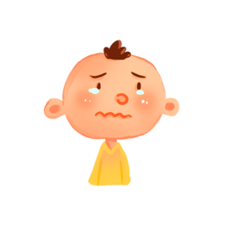
Nêu và phân tích các lỗi cần tránh khi viết một văn bản báo cáo.
Tên văn bản viết chữ thường
Về hình thức: Các phần trong báo cáo trình bày không cân đối, tối nghĩa
Về nội dung: Các kết quả báo cáo không được nếu rõ ràng với các số liệu chi tiết, cụ thể mà chỉ nói chung chung.

Slide 18



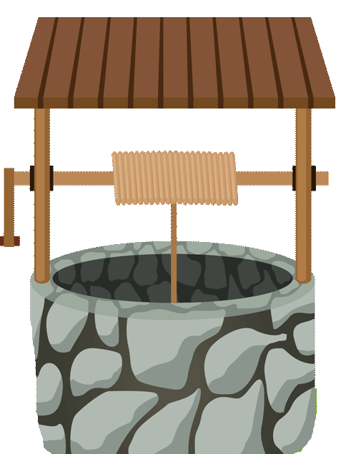





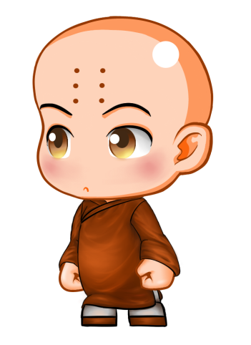


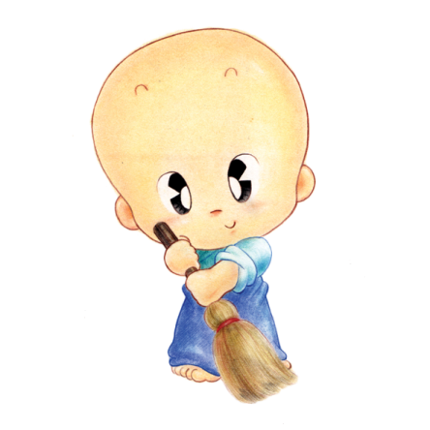
Nguyễn Thị Hạnh

Slide 19




Khi nào phải làm văn bản báo cáo?
Khi muốn truyền đạt những nội
dung và yêu cầu từ cấp trên xuống
B. Khi cần phải trình bày về tình hình, sự việc và các kết quả làm được của
một cá nhân hay tập thể
C. Khi xuất hiện một nhu cầu quyền
lợi chính đáng nào đó của cá nhân
hay tập thể
D. Khi muốn xin nghỉ học

Slide 20
Các văn bản báo cáo giống nhau ở chỗ nào ?
A. Nội dung
B. Thứ tự các mục
C. Tên vãn bản
D. Số liệu báo cáo

Slide 21
Mục nào sau đây không phù hợp với văn bản báo cáo ?
Quốc hiệu, nơi làm báo
cáo và ngày tháng
B. Cảm xúc của người viết báo cáo
C. Nơi gửi, nội dung báo
cáo, kí tên
D. Tên văn bản

Slide 22
Trong các tình huống sau, tình huống nào phải viết báo cáo?
Bạn ngồi bên cạnh em mượn sách của em nhưng lâu không thấy trả. Em
muốn nhờ GVCN giúp đỡ.
B. Bài kiểm tra của em bị điểm kém, nhưng em cho rằng có sự nhầm lẫn.
Em muốn thầy xem lại bài của em.
C. Em là Chi đội trưởng. Cuối năm học, thầy Tổng phụ trách cần biết tình
hình hoạt động của chi đội em.
D. Sắp tới, cổ đợt kết nạp đoàn viên.
Em muốn được vào Đoàn Thanh niên
Cộng sản Hồ Chí Minh.

Slide 23

Trong các tình huống sau, tình huống nào không cần viết báo cáo?
A. Em muốn tham gia Câu lạc bộ Tiếng Anh của trường
B. Giám đốc một xí nghiệp muốn biết tình hình sản xuất của phân xưởng
trong quý IV năm 2002.
C. Cô giáo chủ nhiệm muốn biết kết quả chuyến đi thăm Bảo tàng Dân tộc
học của lớp em vào cúối tuần trước.
D. Cô Tổng phụ trách muốn biết kết quả đợt quyên gộp ủng hộ đồng bào
vùng lũ của các chi đội.

Slide 24

Tạm biệt các em!

